Slide 1




Prezentare Practica - Anul I
Programare în C++
&
Microsoft Office
Conducătoare: Gîrlea Elena
Realizat de:
Orlețchi Bogdan

Slide 2


Introducere în sarcini
Informația despre emisiuni (nume emisiune, categorie, oră de început, durată, ziua săptămāni, cod canal) se păstrează în fișierul text Program.txt. Fiecare linie a fişierului conține informația despre o singura emisiune și invers.
Informația despre canale TV (cod canal, denumirea canalului, țara de origine) se păstrează în fișierul text Channel.txt. Fiecare linie a fișierului conţine informația despre un canal TV şi invers.

Slide 3

Partea cu programarea în C++
01
Afișarea informației despre toate emisiunile și canalele.
06
Crearea fișierului text BroadcastSummary.txt .
02
Adăugarea unei noi emisiuni.
07
Afișarea tuturor emisiunilor dintr-o zi specificată.
03
Adăugarea unui canal TV nou.
08
Afişarea emisiunii cu durata maximă.
04
Ștergerea unei emisiuni/canal TV.
09
Afişarea emisiunii cu durata minimă.
05
Editarea informației despre o emisiune/canal.
10
Afișarea duratei medii a emisiunilor pentru o anumită categorie.

Slide 4

Stirile_de_seara Stiri 19:00 60 Luni 1
Vocea_tinerei_generatii Talent_show 20:30 120 Marti 1
Film_de_actiune Film 22:30 110 Miercuri 2
Telenovela_latina Telenovela 13:00 45 Joi 1
Campionatul_national Sport 21:00 120 Vineri 3
Gustos_si_rapid Cooking_show 20:00 90 Luni 4
Povesti_adevarate Documentar 18:00 60 Duminica 1
Satul_vesel Comedie 20:30 30 Joi 1
Actualitati Stiri 19:00 60 Sambata 4
Talent_romanesc Talent_show 20:00 180 Sambata 4
Dialoguri_deschise Talk_show 17:00 60 Luni 1
Bucataria_lui_chef Cooking_show 16:00 30 Miercuri 5
Planeta_albastra Documentar 21:00 60 Joi 6
Provocarea_finala Reality_show 20:00 100 Marti 2
Grand_prix Sport 15:00 90 Duminica 3
Aventuri_magice Film 20:00 150 Sambata 7
Cinema_de_seara Film 22:00 100 Marti 8
Istorie_ascunsa Documentar 19:30 60 Luni 6
Campionii_dansului Talent_show 20:00 120 Vineri 4
Ora_de_comedie Comedie 21:30 30 Miercuri 2
Serial_politist Serial 22:00 60 Marti 21
Desene_animate Animatie 08:00 120 Sambata 24
Istoria_neamului Documentar 19:00 60 Duminica 9
Fitness_acasa Lifestyle 07:00 30 Luni 27
Show_culinar Cooking_show 14:00 60 Marti 5
Interviuri_cu_vedete Talk_show 16:30 45 Miercuri 27
Calatorie_in_jurul_lumii Documentar 20:00 60 Joi 20
Fashion_week Lifestyle 19:00 30 Vineri 29
Natura_salbatica Documentar 21:00 60 Sambata 18
Filme_horror Film 23:00 120 Duminica 8
Conținutul Program.txt

Slide 5

1 ProTV Romania
2 Kanal_D Romania
3 DigiSport1 Romania
4 Antena1 Romania
5 Paprika Ungaria
6 National_Geographic Statele_Unite
7 HBO Statele_Unite
8 Cinemax Statele_Unite
9 TVR1 Romania
10 TVR2 Romania
11 Prima_TV Romania
12 Antena3 Romania
13 DigiSport2 Romania
14 DigiSport3 Romania
15 Eurosport Franta
16 Eurosport2 Franta
17 Discovery Statele_Unite
18 Animal_Planet Statele_Unite
19 History_Channel Statele_Unite
20 Travel_Channel Statele_Unite
21 AXN Statele_Unite
22 FilmCafe Ungaria
23 Disney_Channel Statele_Unite
24 Cartoon_Network Statele_Unite
25 BBC_Earth Marea_Britanie
26 CNN Statele_Unite
27 ZU_TV Romania
28 MTV Statele_Unite
29 Fashion_TV Franta
30 Comedy_Central Statele_Unite
Conținutul Channel.txt

Slide 6
Introducere
Scopul acestui proiect este de a oferi o interfață intuitivă şi modulară pentru gestionarea emisiunilor TV şi a posturilor de televiziune: programul încarcă şi salvează automat datele în fişierele text „Program.txt” şi „Channel.txt”, permiţând utilizatorului, prin intermediul unui meniu clar structurat, să adauge, să şteargă, să modifice şi să vizualizeze emisiunile şi canalele, dar şi să genereze rapoarte sumarizate (numărul de emisiuni pe canal, statistici cronologice, durata maximă, minimă şi medie). În acest fel, aplicaţia asigură persistența datelor fără dependenţe externe şi demonstrează bune practici de programare C++ prin organizarea logică în subprograme dedicate fiecărei funcţionalităţi.

Slide 7
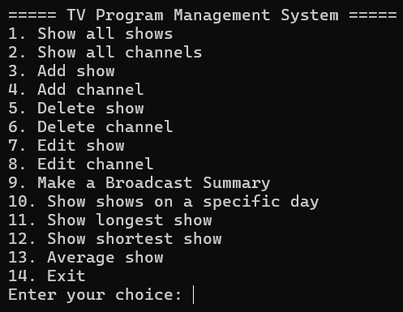
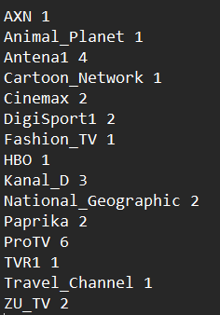
În imagine veți observa meniul principal al aplicației, organizat pe opțiuni numerotate de la 1 la 14. La pornire, programul încarcă listele de emisiuni și canale din fișierele text; dacă fișierele nu există, le creează automat. Utilizatorul navighează prin meniuri pentru a afișa toate emisiunile sau canalele, a adăuga intrări noi, a șterge ori modifica date existente. Fiecare comandă declanșează un subprogram dedicat, responsabil pentru validarea datelor și actualizarea fișierelor pe disc. De exemplu, opțiunea „9. Make a Broadcast Summary” parcurge toate emisiunile și calculează numărul de programe difuzate de fiecare canal, generând fișierul „BroadcastSummary.txt” (vedeți Imaginea 2). Operațiunile de sortare cronologică sau calcul statistic (durata maximă/minimă, durata medie) sunt implementate modular, pentru a păstra codul clar și ușor de întreținut.
Funcționarea programului

Slide 8

Aplicația asigură o gestiune completă și flexibilă a datelor TV, combinând interfața prietenoasă bazată pe meniu cu funcționalități avansate de
Concluzie
procesare și raportare. Modularizarea codului facilitează extinderea și întreținerea, permițând adăugarea rapidă de noi opțiuni. Persistența datelor prin fișiere text garantează portabilitate și simplitate în instalare, fără dependențe externe. Prin utilizarea unor funcții dedicate pentru fiecare operație (afișare, adăugare, ștergere, editare, generare de statistici), proiectul demonstrează bune practici de programare C++ orientată spre reutilizare și claritate. În ansamblu, soluția oferă un instrument robust, ușor de adaptat, care răspunde cerințelor de management al programelor TV.

Slide 9
Mulțumesc
Pentru atenția acordată

